Slide 1


REHABILITACIÓN CARDÍACA H.U Puerta del Mar

Slide 2
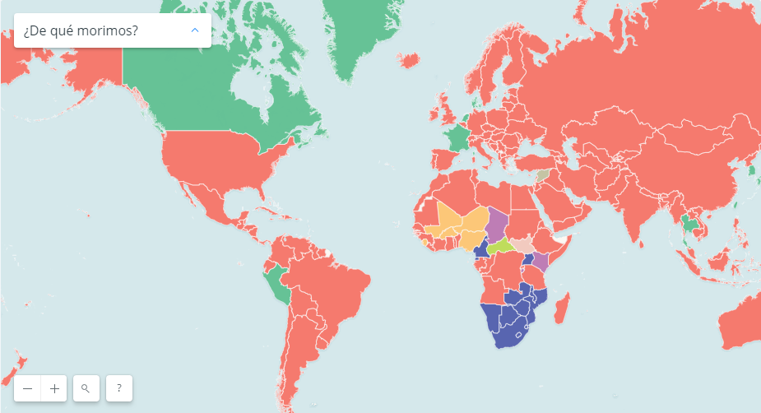

¿POR QUÉ?

Slide 3
¿QUÉ ES LA REHABILITACIÓN CARDÍACA?
EVALUACIÓN BÁSICA DEL PACIENTE
CONTROL DE FRCV
INTERV. PSICOSOCIAL
EDUCACIÓN DIETÉTICA
CONSEJO SOBRE ACTIVIDAD FISICA Y EJERCICIO
«La rehabilitación cardíaca es el conjunto de intervenciones multifactoriales y multidisciplinares realizadas para optimizar la salud física y psíquica del cardiópata y para facilitar su integración social. También destinadas a estabilizar, enlentecer y lograr la regresión de la ateromatosis, consiguiendo así reducir la mortalidad y morbilidad de estos pacientes»
AHA & AACVPR (2005)
GRADO DE EVIDENCIA I

Slide 4
¿QUÉ ES LA REHABILITACIÓN CARDÍACA?
FASE I
Hospitalaria: ingreso del paciente - alta hospitalaria.
FASE II
Ambulatoria: desde el alta del paciente y constituye el período donde se realizarán las actividades más intensas (3-6 m aprox.)
FASE III
Mantenimiento: Comprende el resto de la vida del paciente.
Atención primaria, asociaciones...

Slide 5

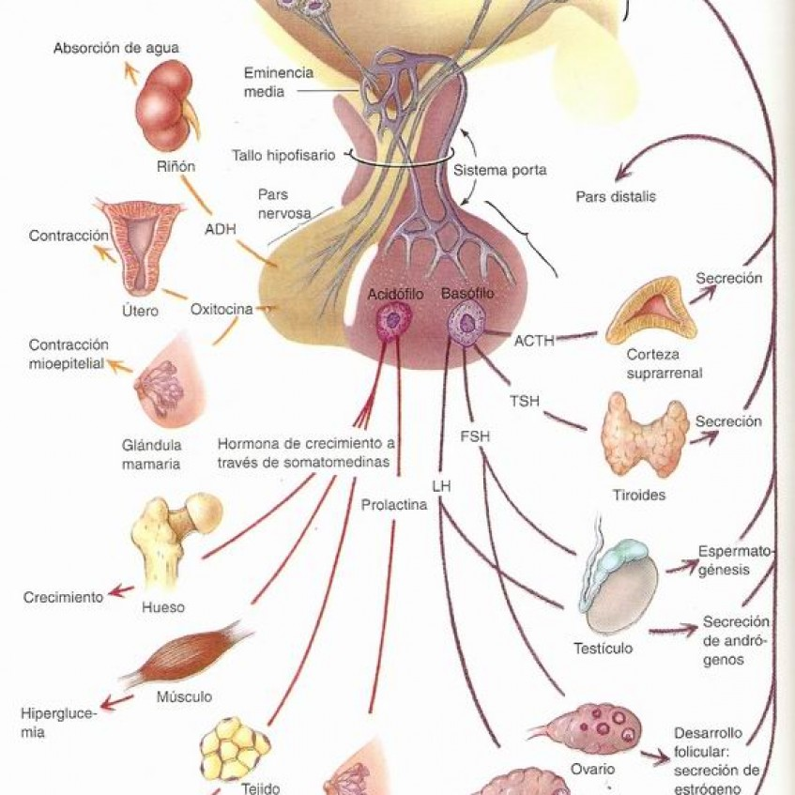
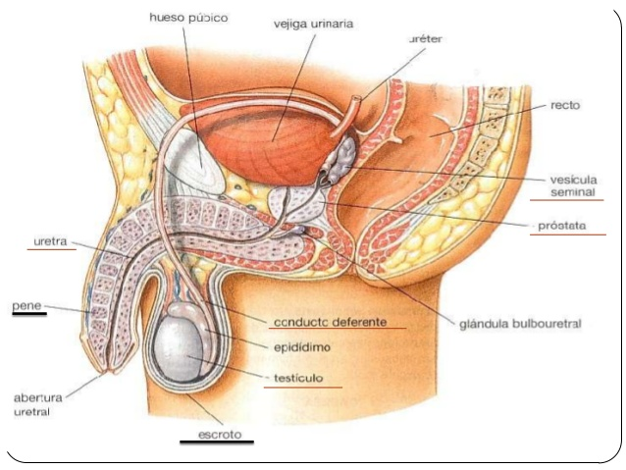

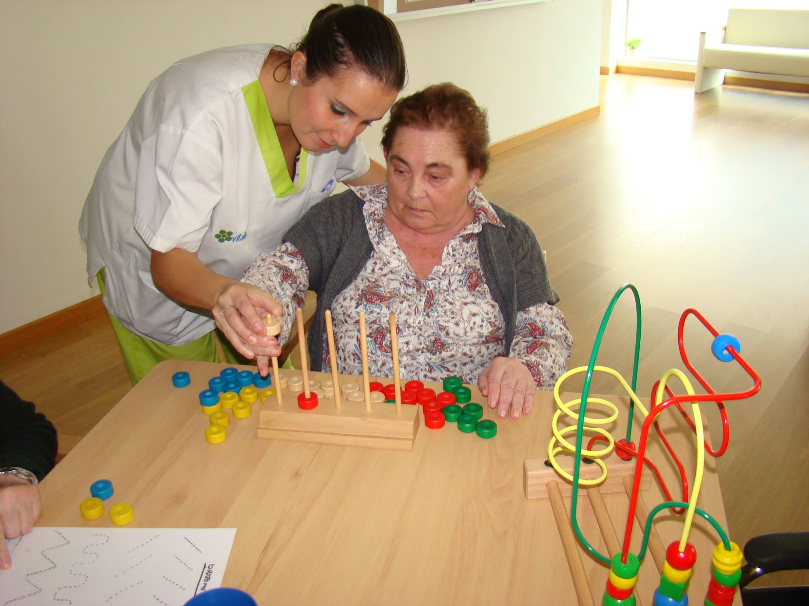

¿QUIÉNES LAS CONFORMAN?
PACIENTE
CARDIÓLOGO
REHABILITADOR
ENFERMERA
FISIOTERAPEUTA
NUTRICIONISTA
ENDOCRINÓLOGO
ANDRÓLOGO
TRABAJADOR SOCIAL
TERAPEUTA OCUPACIONAL
SALUD MENTAL

Slide 6
COMPETENCIAS DE ENFERMERÍA
Elaboración plan de cuidados individualizado
Monitorización de constantes
Seguimiento de la evolución del paciente
CONTINUIDAD DE CUIDADOS CON ATENCIÓN PRIMARIA
Valoración inicial
EDUCACIÓN PARA LA SALUD
Solución de situaciones de emergencia
Coordinación de los distintos recursos disponibles
Identificación de signos y síntomas de complicaciones

Slide 7
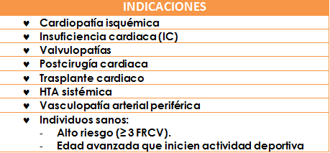


¿A QUIÉN?

Slide 8
¿CON QUÉ NIVEL DE RIESGO?
VALORACIÓN CLÍNICA
(etiología, riesgo de nuevos episodios, FRCV, habilidades del paciente...)
ECOCARDIOGRAFÍA
(FEVI, localización y repercusión del IAM, motilidad parietal...)
ERGOMETRÍA
(Capacidad funcional, isquemia miocárdica residual, umbral de isquemia...)
REPETIR SI CAMBIOS EN EL ESTADO CLÍNICO

Slide 9
¿CON QUÉ NIVEL DE RIESGO?
METS: unidades metabólicas (1 METS:3,5 ml O2/kg·min)

Slide 10

FASE I
HOSPITALARIA

Slide 11

FASE I - HOSPITALIZACIÓN
Primer abordaje de pacientes cardiópatas en las plantas de cardiología (3º) y cirugía torácica (4º) del HUPM.
Valoración breve a pie de cama para cribado de entrada en el programa
- Nivel de independencia (ABVD)
- Alteraciones de la marcha
- Patologías del ap. respiratorio
- FRCV...
APTO
Inicio breve de la educación
Explicación de objetivos y metodología del programa
Presentación de recursos disponibles: escuela de pacientes, «Trébol de corazones»
Entrega de cuestionarios para conocer mejor al paciente y de que nivel partimos

Slide 12
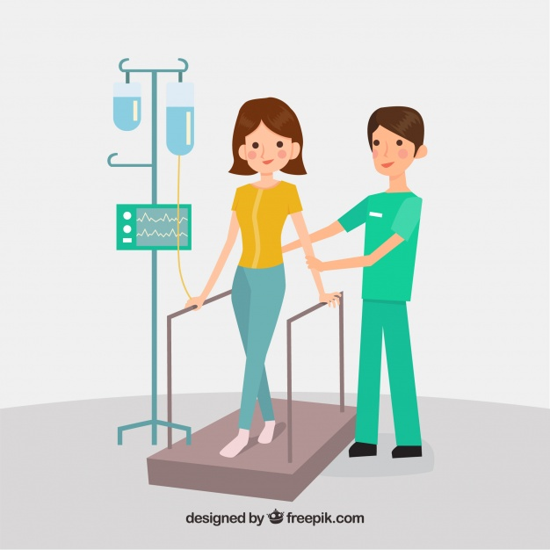
FASE II
AMBULATORIA

Slide 13

FASE II
EJERCICIO FÍSICO
EDUCACIÓN

Slide 14


VALORACIÓN CARDIÓLOGÍA
VALORACIÓN REHABILITACIÓN
COMIENZO DE PROGRAMA
VALORACIÓN ENFERMERÍA

Slide 15


PRIMERA CONSULTA DE ENFERMERÍA (Martes y Jueves 8 -9,30 h)
    Antecedentes (IQ, FRCV...)
    Anamnesis
    *11 PATRONES FUNCIONALES DE MARJORY GORDON*
    Plan de cuidados individualizado (NANDA, NOC, NIC)
Corrección ideas erróneas sobre PC
Hábitos dietéticos
Evaluación y control de FRCV
Función y pautas de medicación
Nuevos rangos de normalidad
VALORACIÓN
EDUCACIÓN

Slide 16

TALLERES EPS GRUPALES (Jueves 9,30-11 h)
- Programación mensual (4 sesiones)
- Uso de material audiovisual
- Participación e interacción entre educador y educandos
Anatomía y fisiología cardiovascular básica
Alimentación: Dieta mediterránea
Manejo de emociones: ansiedad, estrés, HTA
Actividad sexual en el paciente con cardiopatía

Slide 17


ESCUELA DE PACIENTES «PACIENTE EXPERTO»
- Llevada a cabo por pacientes formados en la Escuela Salud Pública de Andalucía
- Dos sesiones mensuales de 3 horas cada una
- Objetivo: Compartir visión subjetiva de la enfermedad y sus consecuencias
        Testimonios de pacientes
Brainstorming
Debate
PSICOTERAPIA (Martes 17-18,30 h)
- Llevada a cabo por Psicólogos Internos Residentes (PIR)
- Objetivos: Aprender a manejar el duelo por la pérdida de salud
- Diez sesiones, una de ellas con familiares

Slide 18
Sesiones de 90 min de ejercicio controlado. Cuatro grupos de ocho personas cada uno.
Dos grupos de riesgo moderado (2 días/sem)
Dos grupos de alto riesgo (3 días/ sem)
EJERCICIO FÍSICO
N. de riesgo | Nº de sesiones
R. BAJO | 10-12
R. MODERADO | 24-26
R. ALTO | 36-38
Calentamiento
Ejercicio controlado
(Bicicleta, cinta o caminar)
Estiramiento
Relajación
CONTROL
CTES
CONTROL CTES
🕘 90 Minutos 🕑

Slide 19
FASE III
MANTENIMIENTO

Slide 20
FASE III – MANTENIMIENTO
Busca asegurar la CONTINUIDAD del proceso asistencial y de las recomendaciones y actividades aprendidas sin limitación en el tiempo
Elevado número de abandonos en esta fase ----- IMPORTANTE ESFUERZO DE TODOS LOS ELEMENTOS
FASE III
Atención Primaria
Atención Hospitalaria
Asociaciones de pacientes
Instituciones públicas

Slide 21



TODA LA VIDA
Valoración continua del riesgo y su evolución
Puesta en marcha de programas específicos de AP
Colaborar y participar en colectivos ciudadanos y otras entidades
Adherencia al tto y a los hábitos saludables
Control de FR
Evitar recaídas
Reforzar y actualizar conocimientos y habilidades aprendidas
Asegurar el cumplimiento de objetivos planificados

Slide 22


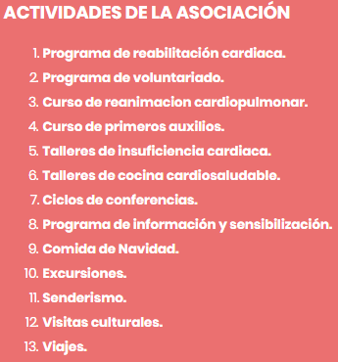
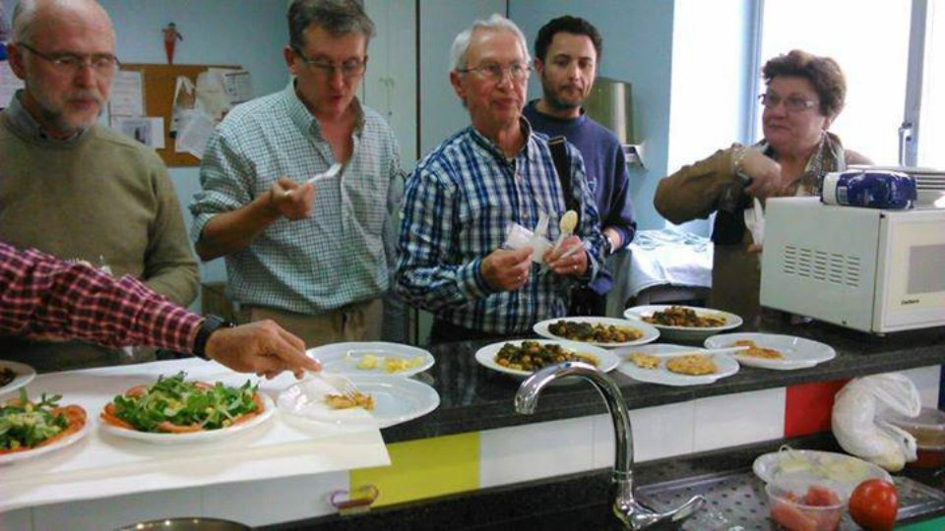
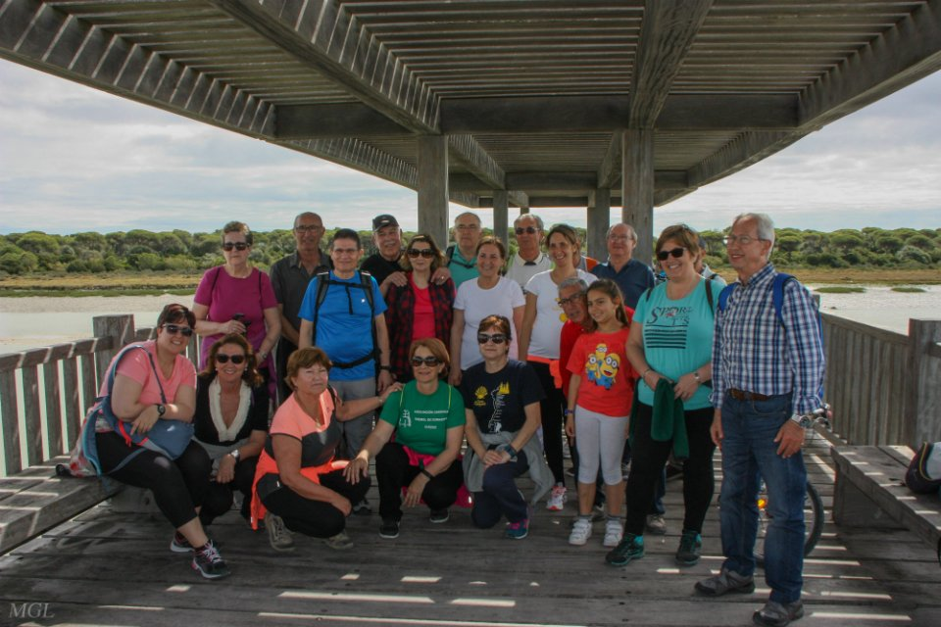
Asociación «Trébol de Corazones»- Sedes en Cádiz y San Fernando

Slide 23
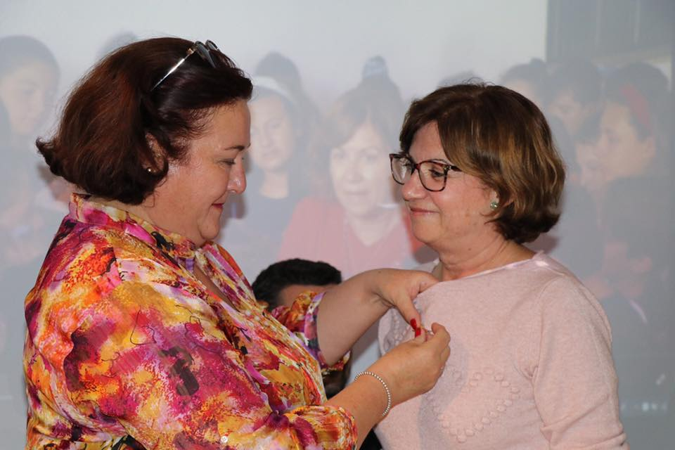
ASOCIACIÓN «TRÉBOL DE CORAZONES»
20 de diciembre de 2018, la asociación «Trébol de corazones» entrega su primera insignia de oro a Dª Juana Delgado Pacheco, enfermera de la unidad, por su dedicación y entrega.

Slide 24
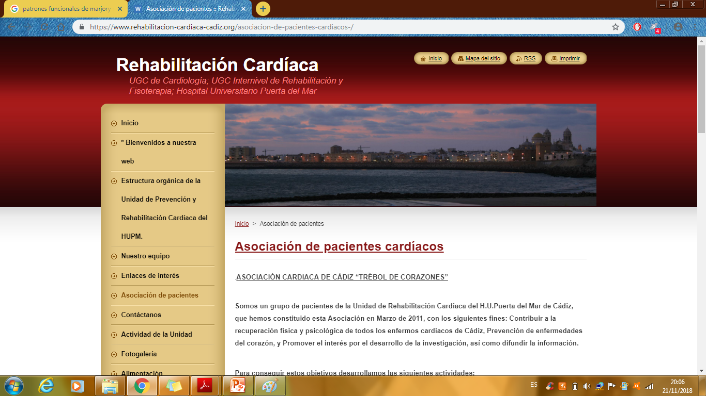
www.rehabilitacion-cardiaca-cadiz.org
rehacard.hpm.sspa@juntadeandalucia.es
www.treboldecorazonescadiz.es
CONTACTOS

Slide 25

«Si alguien busca la salud pregúntale si está dispuesto a evitar las
causas de la enfermedad; en caso contrario abstente de ayudarle»
Sócrates

Slide 26
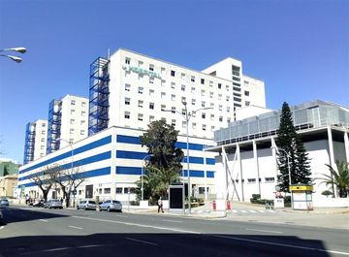
¡GRACIAS!
RUEGOS Y PREGUNTAS

Slide 27
REHABILITACIÓN CARDÍACA H.U Puerta del Mar

